Slide 1

Az etikai megújulás célja, lépései
Dr. Hegedűs Zsolt
MOK Etikai Kollégium elnöke

Slide 2
Etikai Kódex
Specifikus kötelezettségeket ír elő a betegek, a kollégák, a szakma és a társadalom irányában
Gyakran külső nyomással kapcsolatos sürgető kérdéseket tükröznek: pl. felszínre kerülő rossz gyakorlatok, új technológiák, joggal vagy érzékeny társadalmi kérdésekkel kapcsolatos diskurzus
Kulturális, vallási, társadalmi és politikai hatások formálják/akadályozzák
Semmiképpen sem rögzítettek vagy örök érvényűek
Idővel fejlődnek a sorozatos felülvizsgálat révén
Notes:
Mint az EK vezetője az Etikai kódex karbantartása az elsődleges feladatom.
Az orvosoknak specifikus kötelezettségeket ír elő a betegek, a kollégák, a szakma és a társadalom irányában
Gyakran külső nyomással kapcsolatos sürgető kérdéseket tükröznek: pl. felszínre kerülő rossz gyakorlatok, új technológiák, joggal vagy érzékeny társadalmi kérdésekkel kapcsolatos diskurzus
Kulturális, vallási, társadalmi és politikai hatások formálják vagy éppen akadályozzák
Semmiképpen sem rögzítettek vagy örök érvényűek
Idővel fejlődnek a sorozatos felülvizsgálat révén

Slide 3

Kanadai Orvosi Etikai Kódex 1868
10 cikkely a betegek kötelezettségeiről az orvosokkal szemben!
"A beteg soha ne fárassza orvosát a betegségéhez nem tartozó események vagy ügyek unalmas részletezésével."
"A beteg engedelmessége legyen azonnali és feltétlen orvosának utasításai iránt."
Notes:
Hogy mennyire nem örökérvényűek?
Az egyik legrégebbi kanadai orvosi etikai kódexben meglepő módon 10 cikkely is foglalkozik a betegek kötelezettségeiről az orvosokkal szemben!
"A beteg soha ne fárassza orvosát a betegségéhez nem tartozó események vagy ügyek unalmas részletezésével."
"A beteg engedelmessége legyen azonnali és feltétlen orvosának utasításai iránt.”
Csak tudnám ki az, aki ki vette ezt az etikai kódexekből? ☺

Slide 4
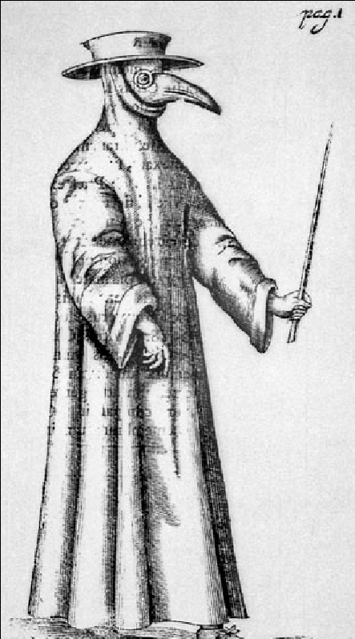

Kanadai Orvosi Etikai Kódex 1868-1928
Felülvizsgálat túlteljesítéshez is vezethet
„Amikor pestis sújtja az embereket, az orvosoknak kötelességük folytatni a szenvedés enyhítésére irányuló munkájukat, még saját életük kockáztatása árán is."
Felülvizsgálat túlteljesítéshez is vezethet
„Amikor COVID sújtja az embereket, az orvosoknak kötelességük folytatni a szenvedés enyhítésére irányuló munkájukat, még saját életük kockáztatása árán is."
Notes:
A kódex felülvizsgálata túlbuzgósággal is járhat (ezt nem szeretnénk eltanulni), mivel úgy rendelkeztek, hogy a pestis járvány alatt még saját életük kockáztatása árán is kötelességük volt folytatni a betegellátást.
Gondoljunk bele, hogy a jelenlegi pandémia alatt ez hogyan nézett volna ki.
A kódexben ez túlteljesítés lett volna. Az életben viszont voltak, akik akarva-akaratlanul megtették és hőseinkké váltak.

Slide 5

A jövő Orvosi Kamarája
Ami megtalálja a kellő egyensúlyt
a betegekre és a minőségi ellátásra,
az orvosok érdekeire, jólétére,
és a tudományos ismeretekre való fókuszálás között.
Notes:
A jövő orvosi kamaráját talán leírhatjuk úgy is, hogy olyan, ami megtalálja a kellő egyensúlyt
a betegekre és a minőségi ellátásra,
az orvosok érdekeire, jólétére,
és a tudományos ismeretekre való fókuszálás között.

Slide 6

Értékválasztás
A Kamarának nem a beteget vagy az orvost kell védenie, hanem az elfogadott szakmai-morális értékeket.
Notes:
Egy helyes értékválasztásnál a Kamarának nem a beteget vagy az orvost kell védenie, hanem az elfogadott szakmai-morális értékeket, melyekkel közvetve-közvetlenül védik a beteget és az orvost is, de elsőrendben az orvosi hivatásrendet.

Slide 7
CÉLOK
A cél, hogy egyértelmű, standardizált, a társadalom igazságérzetével és az európai joggyakorlattal harmonizáló, átlátható etikai bizottsági döntések születhessenek.
Célunk, hogy védjük a nagyon nagy többséget, a hitelesen, etikusan dolgozó orvosokat a hivatásrendünkbe vetett bizalom fenntartásával;
differenciáltan szankcionáljuk azokat, akik nem értik, érzik magától értetődően az etikus magatartást,
és akár vessük ki a soraink közül azokat, akik visszaélnek a hivatásukból eredő bizalommal és az írott, íratlan szabályokat szándékosan áthágják.
Notes:
Egy megfelelően karbantartott etikai kódex-szel kitűzhetjük azokat a célokat, hogy egyértelmű, standardizált, a társadalom igazságérzetével és az európai joggyakorlattal harmonizáló, átlátható etikai bizottsági döntések születhessenek.
Célunk, hogy védjük a nagyon nagy többséget, a hitelesen, etikusan dolgozó orvosokat a hivatásrendünkbe vetett bizalom fenntartásával;
differenciáltan szankcionáljuk azokat, akik nem értik, érzik magától értetődően az etikus magatartást,
és akár vessük ki a soraink közül azokat, akik visszaélnek a hivatásukból eredő bizalommal és az írott, íratlan szabályokat szándékosan áthágják.

Slide 8

Etika Kódex
Élő, a mindennapokban jól használható
Betegbiztonságot előtérbe helyező
Bizalmat fenntartó, helyreállító
Kollegialitást erősítő
Képzést és kompetenciát fajsúlyosan megjelenítő
Egyértelmű, standardan használható, a társadalmi igazságérzettel arányban levő szankciókat indítványozó
Transzparens etikai ügyrendet támogató
Notes:
Milyen Etikai Kódex, ami ezt elősegíti?
Élő, ami azt jelenti , hogy olyan Etikai Kódex-szel kell rendelkeznünk, amely folyamatosan frissül az etikai bizottságok tapasztalataival, az ott született döntések tanulságaival
Emellett: Betegbiztonságot előtérbe helyező,
Bizalmat fenntartó, helyreállító,
Kollegialitást erősítő,
Képzést és kompetenciát fajsúlyosan megjelenítő,
Egyértelmű, standardan használható, a társadalmi igazságérzettel arányban levő szankciókat indítványozó,
Transzparens etikai ügyrendet támogató.

Slide 9
Etikai ügyrendünk kritikája
Átláthatatlan
Orvosok sem ismerik, ezért is tarthatnak attól
Betegek nincsenek kellőképpen tájékoztatva, nem tudják, hogy mikor, kihez, hogyan forduljanak, mit várhatnak el az orvosoktól
Vezető MOK tisztségviselők sem láthatnak a részletekbe
Éves etikai konferencián való ismeretek frissítése elégséges?
Szankciók kiszabása valószínűleg nem standardizált országosan
Szankciók nem kellőképpen fajsúlyosak és differenciáltak
Hatóságokkal való kommunikáció hiányos
Mérlegelési jogkörrel nem élünk elég bátran, defenzív hozzáállás
Proaktív javaslatok a fejlődésre falakba ütköznek
A jog által felkínált jelenlegi lehetőségeinkkel sem élünk – anonimizált határozatok
Társadalmi munkában nem lehet professzionálisan végezni
Notes:
Az etikai ügyrendükről szólva annak személyes kritikáját is hadd osszam meg, mely a célokat és a kiigazító lépéseket is előrevetítheti. Összességében ezzel az egy szóval tudnám összefoglalni: átláthatatlan.
Orvosok sem ismerik etikai ügyrendünk részleteit, folyamatait, így akár ezért is tarthatnak attól.
A betegek nincsenek kellőképpen tájékoztatva, nem tudják, hogy mikor, kihez, hogyan forduljanak, mit várhatnak el az etikus orvosoktól.
Vezető MOK tisztségviselők sem láthatnak a részletekbe, így nem tudnak arról érdemben kommunikálni, illetve minőségi kontrollt sem tudnak gyakorolni.
Éves etikai konferenciákon való tudás átadás a megfelelő fejlődéshez, a hibákból való folyamatos tanuláshoz szerintem elégtelen.
A szankciók kiszabása valószínűleg nem standardizált országosan.
Szankciók nem kellőképpen fajsúlyosak és differenciáltak
Hatóságokkal való kommunikáció hiányos, gyakran nem értesítenek minket fajsúlyos ügyekről
Mérlegelési jogkörrel nem élünk elég bátran, defenzív hozzáállás tapasztalható. Nem hívjuk be az etikai vétséggel vádolt orvost egy etikai ülésre, mert várjuk, hogy a bizonyítást lefolytassák a hatóságok. Ezáltal nem adunk esélyt az orvosnak, hogy esetleg beismerje tettét, megbánja azt, illetve nem látja az etikai bizottság, hogy az orvosnak hogyan változik az ügyről az álláspontja a hatósági bizonyítás előtt és után. Ez a szankcionálásnál szerepet kaphatna majd a jövőben.
Proaktív javaslatok az etikai ügyrend megújítására rendre falakba ütköznek, sajnos van olyan is, hogy az orvosi kamara falaiba. Vagy agyonhallgatás a sorsuk vagy a változást nem támogató jogi csűrcsavarás végén állítunk képzeletbeli akadályokat magunknak.
A jog által felkínált jelenlegi lehetőségeinkkel sem élünk – így az OL-ban az anonimizált etikai határozatokat nem közöljük.
Társadalmi munkában nem lehet professzionálisan végezni sem az etikai bizottsági munkát, sem a kódex karbantartását.

Slide 10

Elnökség, mint panaszos
Az Elnökség, mint panaszos indítson etikai eljárást, ha olyan hiteles információ jut a tudomására, mely szerint:
kamarai tisztségviselő választott tisztségéből eredő kötelezettségének vétkes megszegése merül fel,
kamarai tisztségviselő az Etikai Kódexben foglalt magatartási szabályokat megszegi
orvoskamarai tag részéről a Magyar Orvosi Kamara és bármely más orvosi szakmai szervezet, annak szerve, tisztségviselője szakmai vagy személyes jó hírnevének alaptalan rontására alkalmas közlés, cselekmény történt,
orvoskamarai tag személyes véleményét a Magyar Orvosi Kamara állásfoglalásaként adja elő,
orvoskamarai tag olyan etikai vétséget követ el, mely társadalmi jelentősége, súlya révén alkalmas az orvosi hivatásba vetett bizalom meggyengítésére,
orvoskamarai tag olyan etikai vétséget követ el, mely az orvostársadalom egyes csoportjait sérti vagy az orvostársadalom megosztottságához vezethet.
Notes:
Egyetlen eddigi pozitívum az etikai ügyrendünk változásában, hogy meghatároztuk (az OEB elnöke javaslatára), hogy az OE mikor lehet panaszos és több alkalommal éltünk is vele.
Elsősorban azért is, hogy ilyen fajsúlyos esetekben láthassa, mint panaszos az ügy kivizsgálását és ha kell tudjon fellebbezni is.

Slide 11
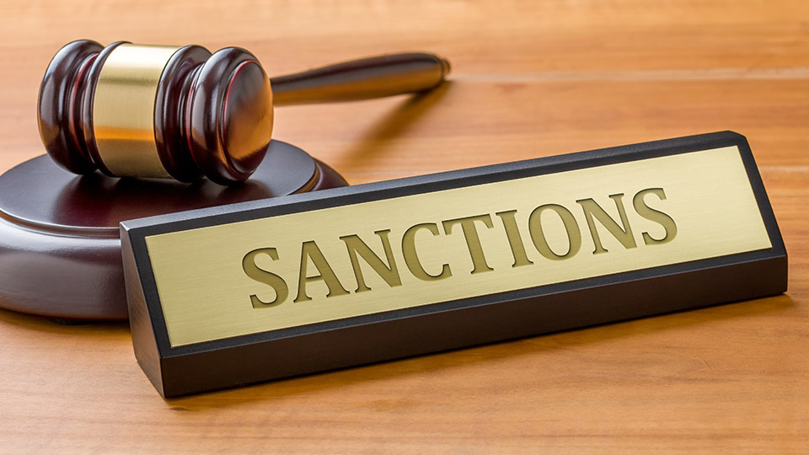


Szankciók kiszabásának célja
Nem elsősorban a büntetés, hanem a lakosság egészségének, biztonságának, jólétének védelme, és ezáltal az orvosok iránti bizalom helyreállítása, amiben a gondosan mérlegelt transzparencia is segítséget adhat.
Notes:
Még a célok között lehet megemlíteni, hogy szemléletváltozás is kell Magyarországon, hogy a szankciók kiszabásának célja ne elsősorban a büntetés legyen, hanem a lakosság egészségének, biztonságának, jólétének védelme, és ezáltal az orvosok iránti bizalom helyreállítása, amiben a gondosan mérlegelt transzparencia is segítséget adhat.

Slide 12
Arányos és differenciáltabb szankciók alkalmazása
JELENLEGI SZANKCIÓINK:
Figyelmeztetés
Megrovás
Pénzbírság
A tagsági viszony 1-6 hónapig terjedő felfüggesztése
Kizárás
(Kirívóan súlyos etikai vétség esetén kizárás)
Notes:
Arányosabb és differenciáltabb szankciók alkalmazása fontos lépés lenne céljaink eléréséhez
A jelenlegi szankcióinkat látjuk.
(Fontos! A kirívóan súlyos etikai vétséget az Etikai Kódex határozza meg, azaz a kizárással járható etikai vétségek sorát a gyakorlatban szélesíthetjük, részletezhetjük, ahogyan a hálapénz kapcsán meg is tettük azt.)

Slide 13
Javaslat európai jó gyakorlat alapján
- Nincs pénzbírság, etikai vétséget nem lehet pénzbírsággal kiváltani.
- Lehetőség van az orvos tevékenységének, működésének korlátozására, mely során az orvosnak az üggyel kapcsolatos belátása is számításba kerül.
- Lehetőség van akár 3 évre korlátozni az orvos tevékenységét, mely általában nem közös megegyezésen alapul. Ezt a korlátozást minden felülvizsgálat során további 3 évre lehet meghosszabbítani, addig, amíg az utolsó felülvizsgálat alkalmával a korlátozásokat meg nem szüntetik.
- A felfüggesztés időtartama 0-12 hónapig terjedhet, nem 1-6 hónapig, melyet felülvizsgálatkor még hosszabbítható is.
- Végleges kizárás, melynek elévülési ideje minimum 5 év, nem 2 év.
Notes:
Egy európia jó gyakorlat alapján készült javaslat alapján ezt a kettőt emelném ki:
- Az EB-oknaklLehetőségük lenne az orvos tevékenységének, működésének korlátozására, mely során az orvosnak az üggyel kapcsolatos belátása is számításba kerül, Ilyenkor általában az orvossal egyetértésben történik a tevékenységének korlátozása.
- Lehetőség lenne akár 3 évre korlátozni az orvos tevékenységét, mely általában nem közös megegyezésen alapul. Ezt a korlátozást minden felülvizsgálat során további 3 évre lehet meghosszabbítani, addig, amíg az utolsó felülvizsgálat alkalmával a korlátozásokat meg nem szüntetik.
Bizonyos beavatkozások végzése, állások betöltése, kinevezések korlátozásáról beszélünk.

Slide 14
Az úgynevezett azonnali hatályú, ideiglenes intézkedések gyakorlatának bevezetése az etikai eljárások alatt
A bizottság azonnali hatállyal intézkedést foganatosíthat, ha úgy ítéli meg, hogy ez szükséges a társadalom tagjainak védelme érdekében, vagy egyéb módon a köz vagy az orvos érdekét szolgálja. Az orvos érdekei közé tartozik az olyan helyzetek kerülése, amikor nyomás nehezedhet rá a betegek részéről és/vagy megismételheti az erkölcstelen viselkedést, különösen, ha ezzel bűncselekmény elkövetését kockáztatja.
Az azonnali hatályú intézkedés különösen megfelelő lehet azokban az esetekben, amikor az orvos kockázatot jelent a betegek biztonságára nézve, például ha az orvos súlyosan megszegi a helyes klinikai gyakorlatokat, vagy visszaél a különleges bizalmi helyzetével, vagy ha azonnali intézkedéseket kell hozni az orvosi szakmába vetett közbizalom védelme érdekében.
Notes:
A szankciók kiszabásánál az úgynevezett azonnali hatályú́, ideiglenes intézkedések gyakorlatának bevezetését is meg szeretnénk vizsgálni.
A bizottság azonnali hatállyal intézkedést foganatosíthat, ha úgy ítéli meg, hogy ez szükséges a társadalom tagjainak védelme érdekében, vagy egyéb módon a köz vagy az orvos érdekét szolgálja.
Ez akkor lehet fontos, ha az orvos megismételheti az erkölcstelen viselkedést, különösen, ha ezzel bűncselekmény elkövetését kockáztatja.
Vagy ha az orvos súlyosan megszegi a helyes klinikai gyakorlatokat (súlyos negligencia), vagy visszaél a különleges bizalmi helyzetével (szexuális visszaélés), vagy ha azonnali intézkedéseket kell hozni az orvosi szakmába vetett közbizalom védelme érdekében. (vírustagadás)

Slide 15

Ügyvédi Kamara
Az Ütv. 130. § (https://net.jogtar.hu/jogszabaly?docid=a1700078.tv) úgy rendelkezik, hogy az ügyvédi tevékenységet az elsőfokú fegyelmi tanács felfüggesztheti, ha
a) az ügyvédi tevékenységet gyakorló személy szándékos bűncselekmény miatt büntetőeljárás - ide nem értve a magánvádas, vagy pótmagánvádas eljárást - hatálya alatt áll, vagy
b)az ügyvédi tevékenység folytatása az ügyfelek jogai, jogos érdekei, vagy az ügyvédségbe vetett közbizalom olyan mértékű sérelmével vagy veszélyeztetésével járna, amely meghaladja az ügyvédi tevékenység gyakorlása felfüggesztéséből fakadó egyéni érdeksérelmet.
Notes:
Ilyen már kodifikálva van az ügyvédi és a közjegyzői kamara hazai gyakorlatában.
Az elsőfokú fegyelmi tanács felfüggesztheti ilyen esetekben az ügyvédet.
(Amennyiben van erre lehetőség ott, miért ne lehetne az orvosi kamaránál?)
(Az elsőfokú fegyelmi tanács felfüggesztheti az ügyvédet, ha az ügyvédségbe vetett közbizalom olyan mértékű sérelmével vagy veszélyeztetésével járna, amely meghaladja az ügyvédi tevékenység gyakorlása felfüggesztéséből fakadó egyéni érdeksérelmet.)

Slide 16

Törvényi lehetőség
hogy a társadalom, a betegek fokozott védelme és hivatásrendünk védelme érdekében, megfelelő mérlegelést követően, akár az etikai eljárás alatt is korlátozzák, felfüggesszék a fajsúlyos etikai vádakkal érintett orvost.
Notes:
Hasonló az Orvosi Kamaránál törvényi lehetőséget biztosítana az Etikai Bizottságoknak, hogy a társadalom, a betegek fokozott védelme és hivatásrendünk védelme érdekében, megfelelő mérlegelést követően, akár az etikai eljárás alatt is korlátozzák, felfüggesszék a fajsúlyos etikai vádakkal érintett orvost.

Slide 17


Felülvizsgálni szeretnénk:
az etikai tárgyalások, ülések
az etikai eljárások jegyzőkönyvei
az etikai határozatok
nyilvánosságának kérdését
“Minél inkább figyelnek, annál inkább viselkedünk.” Jeremy Bentham
Notes:
Az átláthatatlan etikai ügyrendünk miatt felülvizsgálni szeretnénk
az etikai tárgyalások, ülések,
az etikai eljárások jegyzőkönyvei
és az etikai döntések nyilvánosságának kérdését.

Slide 18

Etikai ülések nyilvánossága
NAIH
„A bírósági tárgyalások nyilvánosságához hasonlóan az etikai eljárások tárgyalásainak nyilvánossága is igazolható az etikai eljárások átláthatóvá tételével, az etikai bizottságok működésének a társadalom által történő ellenőrzésével. A nyilvánosságot támogatja az az érv is, hogy az etikai eljárások tárgyalásain az orvosok közfeladat ellátásával kapcsolatos információkat vitatnak meg.”
Notes:
A nemzeti adatvédelmi és információs hatóság friss állásfoglalása szerint „A bírósági tárgyalások nyilvánosságához hasonlóan az etikai eljárások tárgyalásainak nyilvánossága is igazolható. Tehát ezt támogatja a hatóság!

Slide 19
Etikai ülések jegyzőkönyveinek nyilvánossága
NAIH
„Az etikai ülések jegyzőkönyveinek közzétételét a Hatóság csak anonimizált formában támogatja, tehát az eljárás alá vont orvos nevének és minden egyéb olyan adatnak a kitakarása mellett, amelyből személyazonossága megállapítható. „
Notes:
Az etikai ülések jegyzőkönyveinek közzétételét a Hatóság csak anonimizált formában támogatja, tehát az eljárás alá vont orvos nevének és minden egyéb olyan adatnak a kitakarása mellett, amelyből személyazonossága megállapítható.

Slide 20
Etikai határozatok közzététele
NAIH
„A Hatóság álláspontja szerint a széleskörű nyilvánosság részére az etikai bizottságok működésének ellenőrzését az anonimizált határozatok közzététele is biztosítja, ahhoz a konkrét orvos nevének közzététele nem szükséges. A határozatok ugyanis indoklási részükben tartalmazzák az etikai vétséget megvalósító tényállást, valamint az annak alapján megállapított szankciót, és ezáltal nyomon követhető, hogy az etikai bizottságok szabályszerűen jártak-e el.“
„A határozatok közzététele mindenképp a közérdeket szolgálná, mivel hozzájárulna az etikai bizottságok működésének átláthatóságához, ellenőrizhetőségéhez, valamint a lakosság egészségének, biztonságának, jólétének védelméhez is, azáltal, hogy minden szükséges információ ismeretében dönthetnének a betegek az őket kezelő orvosok személyéről.”
Notes:
Az etikai határozatok közzétételét szintén anonimizálva javasolja a hatóság.
Kiemeli, hogy mindenképp a közérdeket szolgálná, mivel hozzájárulna az etikai bizottságok működésének átláthatóságához, ellenőrizhetőségéhez és ezáltal nyomon követhető, hogy az etikai bizottságok szabályszerűen jártak-e el.“

Slide 21
Érvek, előnyök
Az egyes etikai bizottságok tudnának egymásról érdemben, az egyik bizottság jó gyakorlatából a többi is profitálhatna, vagy az esetleges hibákból tanulhatna.
A média megkeresésekre az elnökség, a kommunikációs kabinet érdemben tudna reagálni.
Az OEB éves, csak a számszaki adatokat közlő összefoglalója kiegészülne az etikai bizottságok minőségi munkájának elemzésével, ami támpontot adhatna a minőségi javulást elősegítő beavatkozási pontokhoz.
Az Etikai Kollégium nem reaktívan, hanem proaktívan dolgozna.
A MOK pozitív társadalmi megítélése és ezáltal érdekérvényesítő képessége is növekedhetne.
Az etikai bizottságok törvény által szavatolt pártatlan és független működését megőriznénk, de közben minőségileg ellenőrizhetnénk.
Notes:
A transzparencia melletti érvek, előnyők:
Az egyes etikai bizottságok tudnának egymásról érdemben, az egyik bizottság jó gyakorlatából a többi is profitálhatna, vagy az esetleges hibákból tanulhatna.
A média megkeresésekre az elnökség, a kommunikációs kabinet érdemben tudna reagálni.
Az OEB éves, csak a számszaki adatokat közlő összefoglalója kiegészülne az etikai bizottságok minőségi munkájának elemzésével, ami támpontot adhatna a minőségi javulást elősegítő beavatkozási pontokhoz.
Az Etikai Kollégium nem reaktívan, hanem proaktívan dolgozna.
A MOK pozitív társadalmi megítélése és ezáltal érdekérvényesítő képessége is növekedhetne.
Az etikai bizottságok törvény által szavatolt pártatlan és független működését megőriznénk, de közben minőségileg ellenőrizhetnénk.

Slide 22

Gyakorlati útmutató, szankció irányelv
Cél: az etikai bizottságoknak a döntési szabadságát tiszteletben tartani és ugyanakkor a szabályozás egységességére irányt mutatni.
Jelenleg tapasztalati úton szereznek ismereteket.
Fontosnak tartanánk egy olyan gyakorlati útmutató megalkotását és folyamatos, időközönkénti felülvizsgálatát, ami az új és a régi etikai bizottsági tagoknak is iránymutatást adhatna.
Notes:
Egy gyakorlati útmutató, szankció irányelv elkészítése az egyik legfontosabb lépés, melyet a közeljövőben el kellene készítenünk.
Az etikai bizottságoknak a döntési szabadságát tiszteletben kell tartani, de ugyanakkor a szabályozás egységességére irányt kell mutatni.
Jelenleg az etikai bizottságok tagjai általában tapasztalati úton szereznek ismeretet az etikai eljárások kapcsán alkalmazandó fontos eljárásrendekről, törvényi korlátokról, szabályokról.
Fontosnak tartanánk egy olyan gyakorlati útmutató megalkotását és folyamatos, időközönkénti felülvizsgálatát, ami az új és a régi etikai bizottsági tagoknak is iránymutatást adhatna.
(A bizottságok (tagok) jelenleg sem ráhatás mentesek: mindenki tele van élettapasztalatokkal, előítéletekkel, szakmai-érzelmi-politikai berögzöttségekkel, sőt, beépített tévedésekkel.
Számolni kell a szubjektumunkkal az objektívnek kívánt döntés során.)

Slide 23

Békéltetés, mediáció, mint konfliktus kezelő és megoldó módszer
Az etikai bizottságok is függetlenek a felektől, ugyanakkor az etikai bizottságok és azok tagjai helyzetükből és döntési jogosultságukból adódóan nem lehetnek mediátorok.
Meg kell keresni ezeknek az eljárásoknak a jogszabályi, elvi és gyakorlati lehetőségeit és beépíteni a Kamara jövőbeni működésébe.

Slide 24

Betegbiztonsággal kapcsolatos aggályok etikai vonzata
Az orvosoknak lépniük kell, ha azt tapasztalják, hogy a beteg méltósága, biztonsága veszélyben van.
A minimumfeltételek betartásának fontos eleme lehet, amennyiben a hatóságok is partnerek!
Notes:
Tervezzük, hogy a betegbiztonsággal kapcsolatos aggályok etikai vonzatait is megtárgyaljuk az új egészségügyi kormányzattal.
Európai jó gyakorlat, hogy az orvosoknak azonnal lépniük kell, ha azt tapasztalják, hogy a beteg méltósága, biztonsága veszélyben van.
Ez is a beteg-központú orvosi kamara felé mutató egyik fontos lépés lenne, de alapjában a minimum feltételek betartatásának egyik legjelentősebb elemévé válthat, amennyiben a hatóságok is érdemi partnerek ebben.
(Nagyon fontos: mivel ez az etikai kódex egyik legfontosabb elemévé vált, ezért az Orvosi Kamara mindent megtesz ennek értelmében, hogy megvédje az etikusan fellépő, cselekvő kollegákat. A kamara természetesen minden ellenőrző szervvel szoros kapcsolatban áll és együttműködik velük és ezáltal aktivizálja, bevonja azokat, hogy a betegbiztonság és a minőségi ellátás legyen a fő mozgatórugó.)

Slide 25
Merjünk változtatni!
Az orvoslás egy megkülönböztetett hivatásrend.
Az élet, az egészség, az emberi méltóság a legfontosabb emberi érték.
Ezeknek tükröződnie kellene a mentalitásunkban, mindennapi működésünkben és így
erősíthetjük a belénk vetett közbizalmat.
Egyszerre kell transzparensnek és morálisan eltökéltnek lennünk.
Miközben mindkét érték folyamatosan fejlődhet, a betegeknek, a Kamarának és a
tagoknak is érzékenyen, mértéktartóan, de előre mutatóan kell haladni ezekkel a
változásokkal.
Notes:
Befejezésül:
Az orvoslás egy megkülönböztetett hivatásrend.
Az élet, az egészség, az emberi méltóság a legfontosabb emberi érték.
Ezeknek tükröződnie kellene a mentalitásunkban, mindennapi működésünkben és így
erősíthetjük a belénk vetett közbizalmat.
Egyszerre kell transzparensnek és morálisan eltökéltnek lennünk.
Miközben mindkét érték folyamatosan fejlődhet, a betegeknek, a Kamarának és a
tagoknak is érzékenyen, mértéktartóan, de előre mutatóan kell haladni ezekkel a
változásokkal.

Slide 26
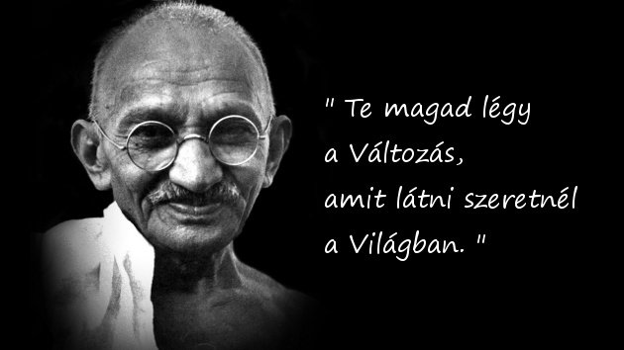
Köszönöm a figyelmet!
Notes:
Köszönöm a figyelmet!

